Slide 1
Carte des vins
BLANC |  | Bouteille | Verre (14cl)
BORDEAUX
Grave blanc sec - Domaine du Salut (Sémillon, Sauvignon) - 2022 |  | 32€ | 7,5€
BOURGOGNE
Chablis - Domaine Grivot Goisot (Chardonnay) - 2023 |  | 44€ | 9€
Bourgogne Côte d'Auxerre - Domaine Grivot Goisot (Chardonnay) - 2022 |  | 34€
Hautes Côtes de Nuits - Château de Premeaux (Chardonnay) - 2020 |  | 59€
LANGUEDOC
Vin de France - Maison Ventenac - Cuvée Cassandre (Vermentino) – 2021 |  | 26€ | 6€
Pays d’Oc – Vignobles David – Fleur de Sel (Chardonnay, Grenache gris) – 2022 |  | 35€
LOIRE
Touraine - Château de Fontenay (Sauvignon) - 2021 |  | 29€ | 7€
Saumur - Domaine du Moulin de l'Horizon - Cuvée Mélodie (Chenin) - 2022 |  | 29€
ROUSSILLON
Vin de France – Famille Dornier – Mar (Grenache blanc, Macabeu) - 2022 |  | 32€
VALLÉE DU RHÔNE
Crozes-Hermitage - Domaine du Pavillon (Roussanne, Marsanne) - 2021 |  | 44€
SUD
Côte de Gascogne - Domaine de Laballe - Blanc liquoreux (Gros Menseng) - 2022 |  | 29€ | 7€
Agriculture Raisonnée : un équilibre entre la production et le respect de l'environnement
Haute valeur environnementale: La certification HVE interdit ou limite l’utilisation d’un certain nombre d’intrants, s’assure de la santé et sécurité au travail, la qualité des sols (irrigation, fertilité) ainsi que de la gestion des déchets
Vegan : Dans la certification Vegan, les intrants refusés sont les levures et enzymes contenant des graisses animales ou agents de clarification animale comme le traditionnel blanc d’œuf
Agriculture biologique : pas d’utilisation de produit chimique (de “synthèse”), ni OGM (Organisme Génétiquement Modifié), production incluant le recyclage des déchets. Seuls les engrais et pesticides d’origine naturelle sont autorisés
Vin Nature : un vin méthode nature est un vin issu de raisins biologiques vendangés à la main, vinifiés sans intrant et sans aucune technique d’œnologie corrective
Terra Vitis : la certification interdit ou limite l’utilisation d’un certain nombre d’intrants, s’assure de la santé et sécurité au travail, la qualité des sols (irrigation, fertilité) ainsi que de la gestion des déchets

Slide 2
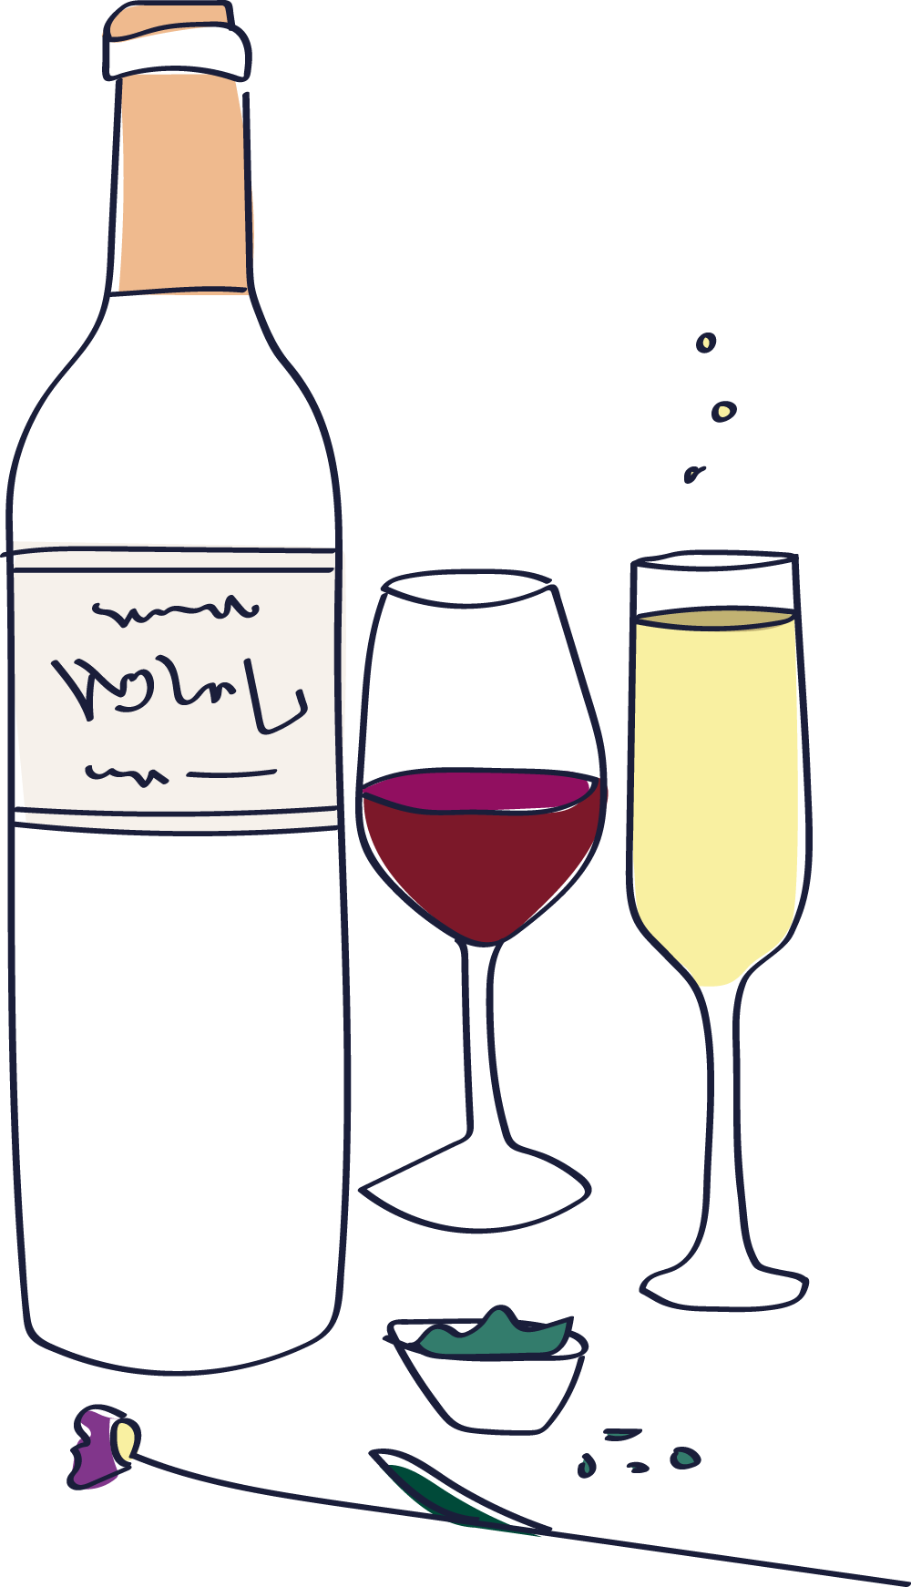
ROUGE |  | Bouteille | Verre (14cl)
BEAUJOLAIS
Morgon – Domaine de Lathevalle – Les Charmes (Gamay) - 2018 |  | 37€ | 8,5€
BORDEAUX
Graves - Domaine du Salut (Merlot, Cabernet Sauvignon) - 2022 |  | 34€ | 7,5€
Lalande-de-Pomerol - Château des Annereaux (Merlot, Cabernet Franc, Cabernet Sauvignon) - 2019 |  | 55€
BOURGOGNE
Bourgogne Côte d'Auxerre - Domaine Grivot Goisot (Pinot Noir) - 2023 |  | 37€ | 8,5€
Hautes Côtes de Nuits - Château de Premeaux (Pinot Noir) - 2022 |  | 64€
LANGUEDOC
Cabardès - Maison Ventenac - Réserve Jeanne (Cabernet Franc, Syrah, Merlot, Grenache) - 2020 |  | 27€ | 6,5€
Pic Saint Loup – Château Boisset – Ailes et Moi ( Syrah, Grenache) - 2022 |  | 41€
LOIRE
Saint Nicolas de Bourgueil – Sylvain Bruneau – Les Pentes (Cabernet Franc) - 2023 |  | 33€
VALLÉE DU RHÔNE
Saint-Joseph – Les Vins de Vienne – L’Amphore d’Argent (Syrah) - 2022 |  | 49€
Crozes-Hermitage - Domaine du Pavillon - Cuvée Pavillon (Syrah) - 2021 |  | 44€ | 9€
Côte du Rhône - Domaine du Séminaire – Les Saffres (Grenache, Syrah) - 2023 |  | 26€
Le coin des belles maisons |  | Bouteille
Moulis - Chasse Spleen (Merlot, Cabernet sauvignon, Petit verdot) 2012 |  | 88€
Saint-Julien - Château Gloria (Cabernet sauvignon, Merlot, Cabernet franc, Petit verdot) 2012 |  | 104€
St Emilion 1er Grand Cru classé - Château Trolong Mondot (Merlot, Cabernet franc, Cabernet sauvignon) 2013 |  | 192€
St Emilion 1er Grand Cru classé - Château Pavie Macquin (Merlot, Cabernet franc, Cabernet sauvignon) 2017 |  | 160€
St Emilion 1er Grand Cru classé - Château La Gaffelière (Merlot, Cabernet franc) 2018 |  | 160€
Tous nos prix sont en euros et TTC, service compris

Slide 3
Carte des vins
ROSE |  | Bouteille | Verre (14cl)
PROVENCE-ALPES-CÔTE D'AZUR
Coteaux d’Aix-en-Provence - Château Barbebelle - Cuvée Fleuri (Grenache, Syrah, Cinsault) - 2023 |  | 27€ | 6€
LANGUEDOC
IGP Vin de Pays d'Oc - Maison Ventenac - Cuvée Aure (Cabernet Sauvignon, Grenache, Syrah) - 2022 |  | 24€ | 5,5€
CHAMPAGNE |  | Bouteille | Verre (11cl)
Champagne - JOFFREY - L'intemporal (Pinot Meunier, Chardonnay, Pinot noir) |  | 56€ | 11€
Champagne - Olivier Marteaux - Terre d’origine (Pinot Meunier, Pinot noir) – 2005 - dosage 0 g |  | 69€
Agriculture Raisonnée : un équilibre entre la production et le respect de l'environnement
Haute valeur environnementale: La certification HVE interdit ou limite l’utilisation d’un certain nombre d’intrants, s’assure de la santé et sécurité au travail, la qualité des sols (irrigation, fertilité) ainsi que de la gestion des déchets
Vegan : Dans la certification Vegan, les intrants refusés sont les levures et enzymes contenant des graisses animales ou agents de clarification animale comme le traditionnel blanc d’œuf
Agriculture biologique : pas d’utilisation de produit chimique (de “synthèse”), ni OGM (Organisme Génétiquement Modifié), production incluant le recyclage des déchets. Seuls les engrais et pesticides d’origine naturelle sont autorisés
Vin Nature : un vin méthode nature est un vin issu de raisins biologiques vendangés à la main, vinifiés sans intrant et sans aucune technique d’œnologie corrective
Terra Vitis : la certification interdit ou limite l’utilisation d’un certain nombre d’intrants, s’assure de la santé et sécurité au travail, la qualité des sols (irrigation, fertilité) ainsi que de la gestion des déchets

